Slide 1
Data Structure Design (2018-02)
Final Presentation
Presenter . 조원희

Slide 2
1. Team Introduction
Contents
2. Designing Problems
3. Solving & Experimentation
4. Testing & Evaluation
5. Q&A

Slide 3





Team Introduction
About Member
또구설계
Team
Introduction
권도경
김성재
박미지
이 용
조원희
20154077
20133659
20150207
20120596
20153129
Leader

Slide 4
ABOUT PROJECT

Slide 5

Title of Project
Dynamic Map on @100
The goal of this project is to suggest people to
best paths from room A to room B within Building 310
Title
Of
Project
310 NAVIGATION
Considering intermediate waypoints.
All places in 310. (Room, Department Office, Convenience etc. )

Slide 6

Motivation
Why?
Motivation
커피를 사거나 프린트를 하거나 연구실에 잠깐 들렸다 수업을 가는 학우들
* 항상 단일 목적지로만 이동하는 경우는 없음
= 중간 경유지의 필요성

Slide 7

Goal
목적지 까지의 경로와 이동 예상 시간 제공
경유지 포함 경로 탐색 기능 제공
계단과 엘리베이터 총 2가지의 결과 제공
Goal

Slide 8

Advantage
Advantage
엘리베이터가 이용되는 여러 상황을 분석해 얻은 확률 값으로 이동 예측 시간이 정밀하다.
계단을 통해 소요되는 시간은 직접 측정해서 얻은 결과로 시간의 정확도가 높다.
프로젝트에서 설정한 구역은 단면도를 통해 획득한 구역으로 오차확률이 매우 낮다.

Slide 9

Scenario
Refine specification
Input
사용자가 현재 위치, 중간 경유지, 목적지를 선택
(중간 경유지는 필수 아님)
Scenario
Output
최적 경로(엘리베이터)
계단 경로(주로 지하3~지상3층 수업하는 사람들이 선택할 것이라 예상)

Slide 10

Development Environment
Development
Environment
Android Application
사용하는 상황은 주로 Device를 손에 들고 있는 상황이 많을 것이라 예상
길 찾기라는 주제에 맞게 접근성이 좋은 UI가 필요

Slide 11
DAYA ANALYSIS

Slide 12
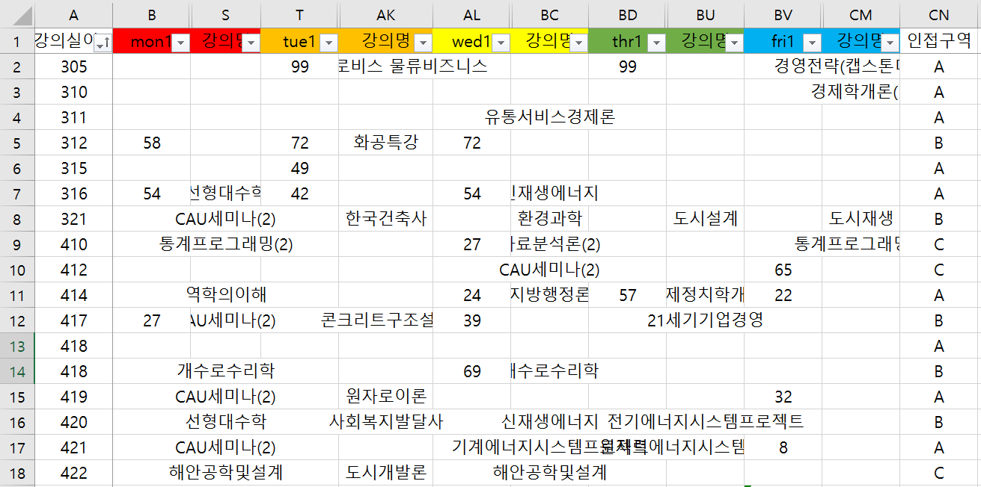
Data Analysis – 혼잡도 파악
혼잡도 파악을 위해 강의실 별 수강인원 EXCEL 데이터 이용
Example
Data
Analysis
Real Data

Slide 13
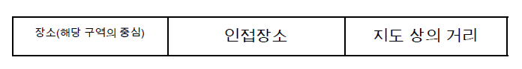
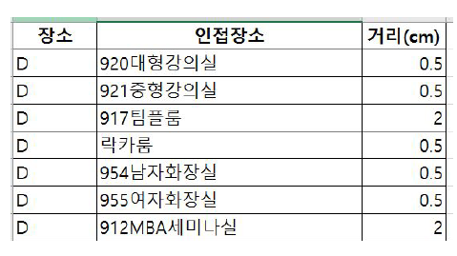
Data Analysis – 노드(강의실 or 장소) 사이 직선거리
Example
지도의 비율 상 1cm 당 실제로 7m정도의 거리!
사람은 1분에 약 70m를 걷는다는 실험을 이용하여
총 소요시간을 예측하는데 사용
Data
Analysis
Real Data

Slide 14
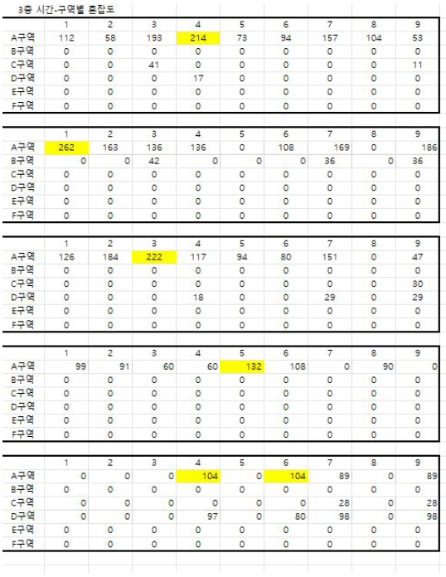
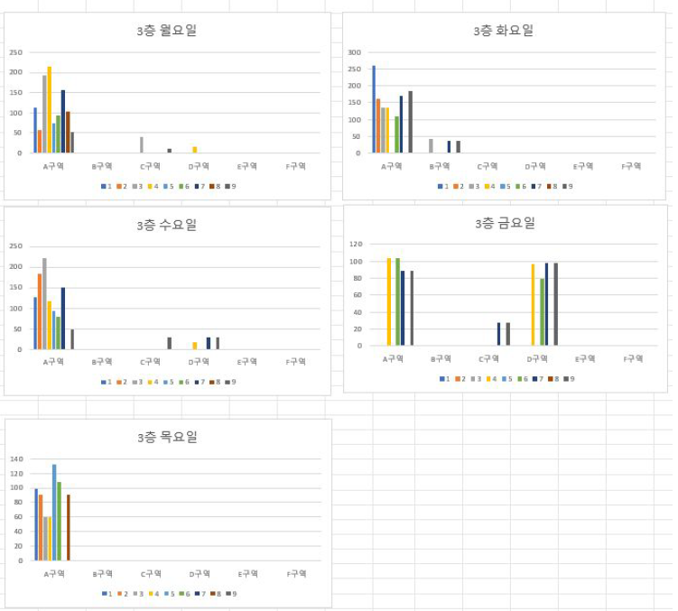
Data Analysis – 엘리베이터 대기 횟수 예상
층별 혼잡도의 최대, 최소값과 평균값을 분석하여 정원 24명의 Elevator에 탑승한다고 하였을 때,
혼잡한 시간(Boom Time)에 최대 몇 번(1~3번) 엘리베이터를 대기 해야 하는지에 대한 정보 얻음
Data
Analysis
Example

Slide 15
MODELING

Slide 16
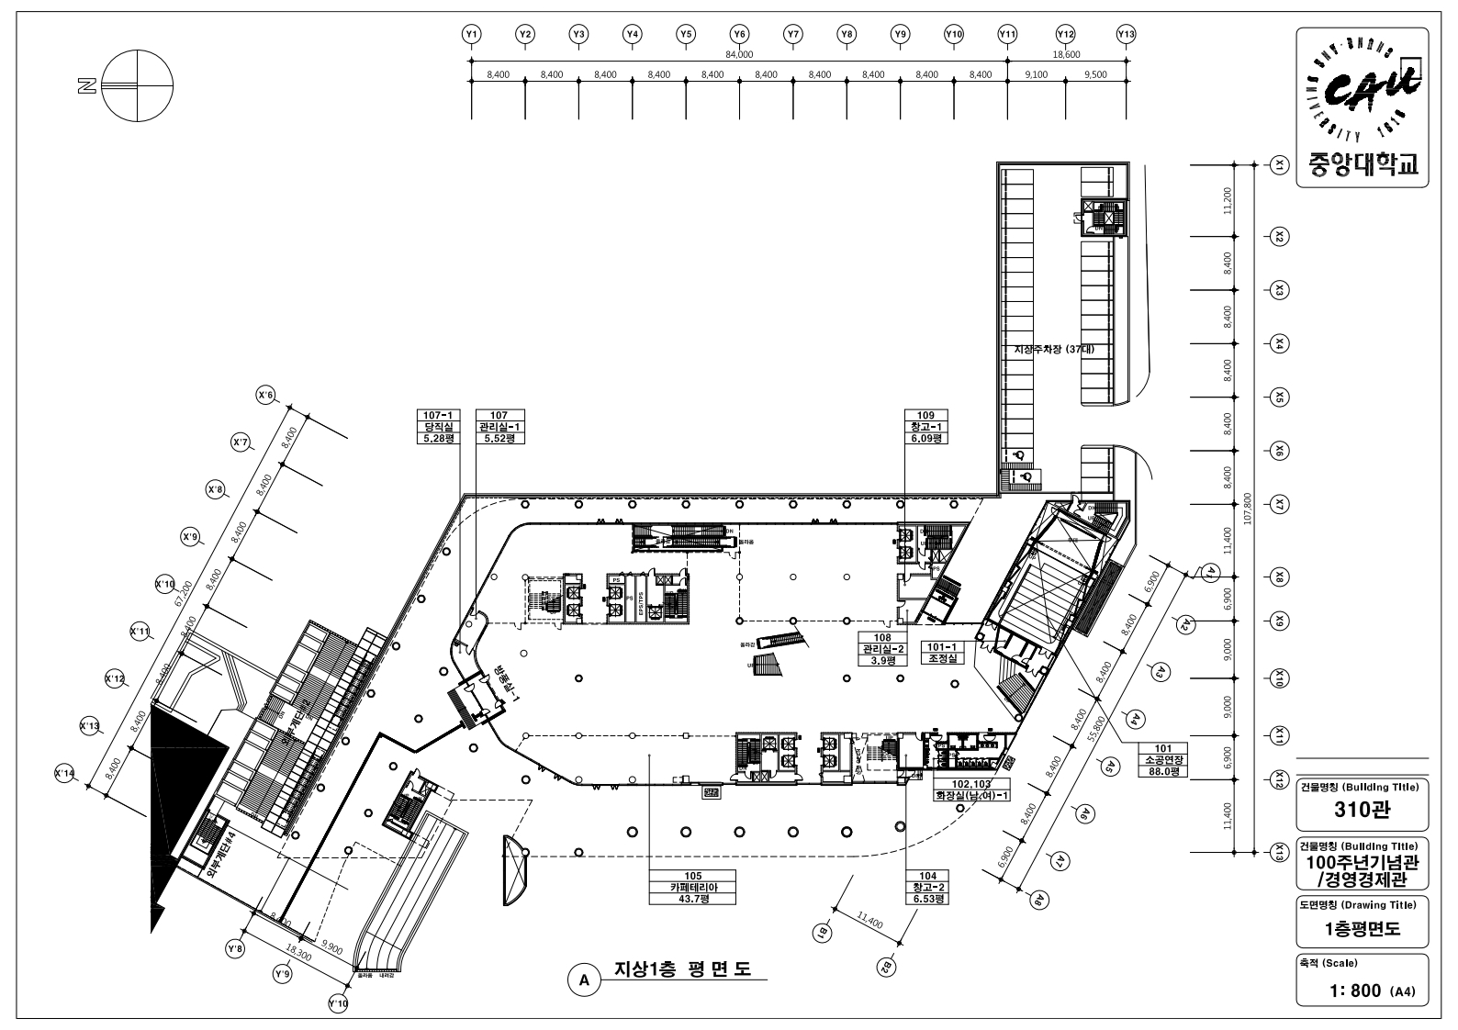
CAU Map[Floor 1]
Our 310 Section
G
E
C
A
F
D
B

Slide 17

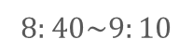
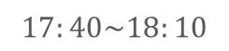
Boom Time
BOOM Time (사람들이 붐비는 시간) : $hh:40\sim hh:10$
$$8:40\sim 9:10$$
…
$$17:40\sim 18:10$$
Boom
Time
: 시간대 별 강의실들의 수강인원 자료를 이용하여 해당 층 & 엘리베이터 구역이 BOOM Time에 적용되는지 판별하여 대기시간 측정

Slide 18

Node (Lecture Room)
Lecture Room
ClassName : 강의실 호수
Monday[] : 월요일의 시간대별 수강인원
Tuesday[] : 화요일의 시간대별 수강인원
Wednesday[] : 수요일의 시간대별 수강인원
Thursday[] : 목요일의 시간대별 수강인원
Friday[] : 금요일의 시간대별 수강인원
nearbyElevator : 근처 엘리베이터 구역 이름
nearbyStair : 근처 계단 구역 이름
Node

Slide 19

Node (Elevator)
Elevator
Lowest : 엘리베이터가 운행하는 최하층
Highest : 엘리베이터가 운행하는 최상층
People : 인원수 ( 해당 시간, 해당 구역)
Count : 엘리베이터 대기 횟수
HashMap<Integer, Integer> : 혼잡도
Spend Time : 소요 시간
Node

Slide 20

Node (Stair)
Stair
Lowest : 계단으로 갈 수 있는 최하층
Highest : 계단으로 갈 수 있는 최상층
timeByStair : 한 층 계단에 걸리는 소요 시간
Node

Slide 21
Edge (with 층별 데이터)
key
value
key
value
Key 테이블
Value 테이블
“A구역”
“위성노드 간 거리”
““A구역-A.강의실1”
“강의실-위성 강의실 간 거리”
“A구역”
“A구역-A.강의실1 거리”
“B구역”
“A구역-A.강의실2 거리”
value
value
Edge
“위성노드 간 거리”
“C구역”
“A구역-A.강의실3 거리”
“강의실-위성 강의실 간 거리”
“D구역”
“A구역-A.강의실4 거리”
“E구역”
각 층별로 DATA CLASS를 구성
이중 해쉬 맵 사용
HashMap1<도시 노드,위성 노드>
HashMap2<위성 노드,Edge 값>

Slide 22
Graph Modeling
: Normal 장소
: 층간 이동 가능 장소
: 장소 사이 소요 시간
A
2F
C
Graph
Modeling
B
A
1F
C
B

Slide 23
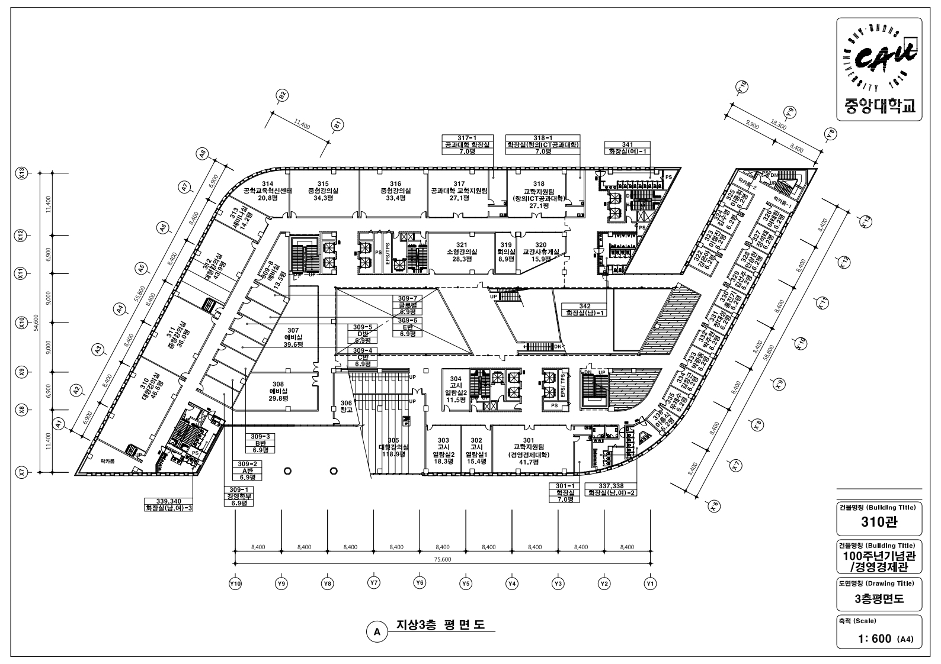
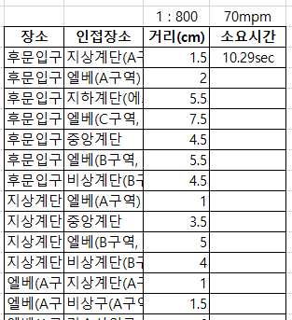
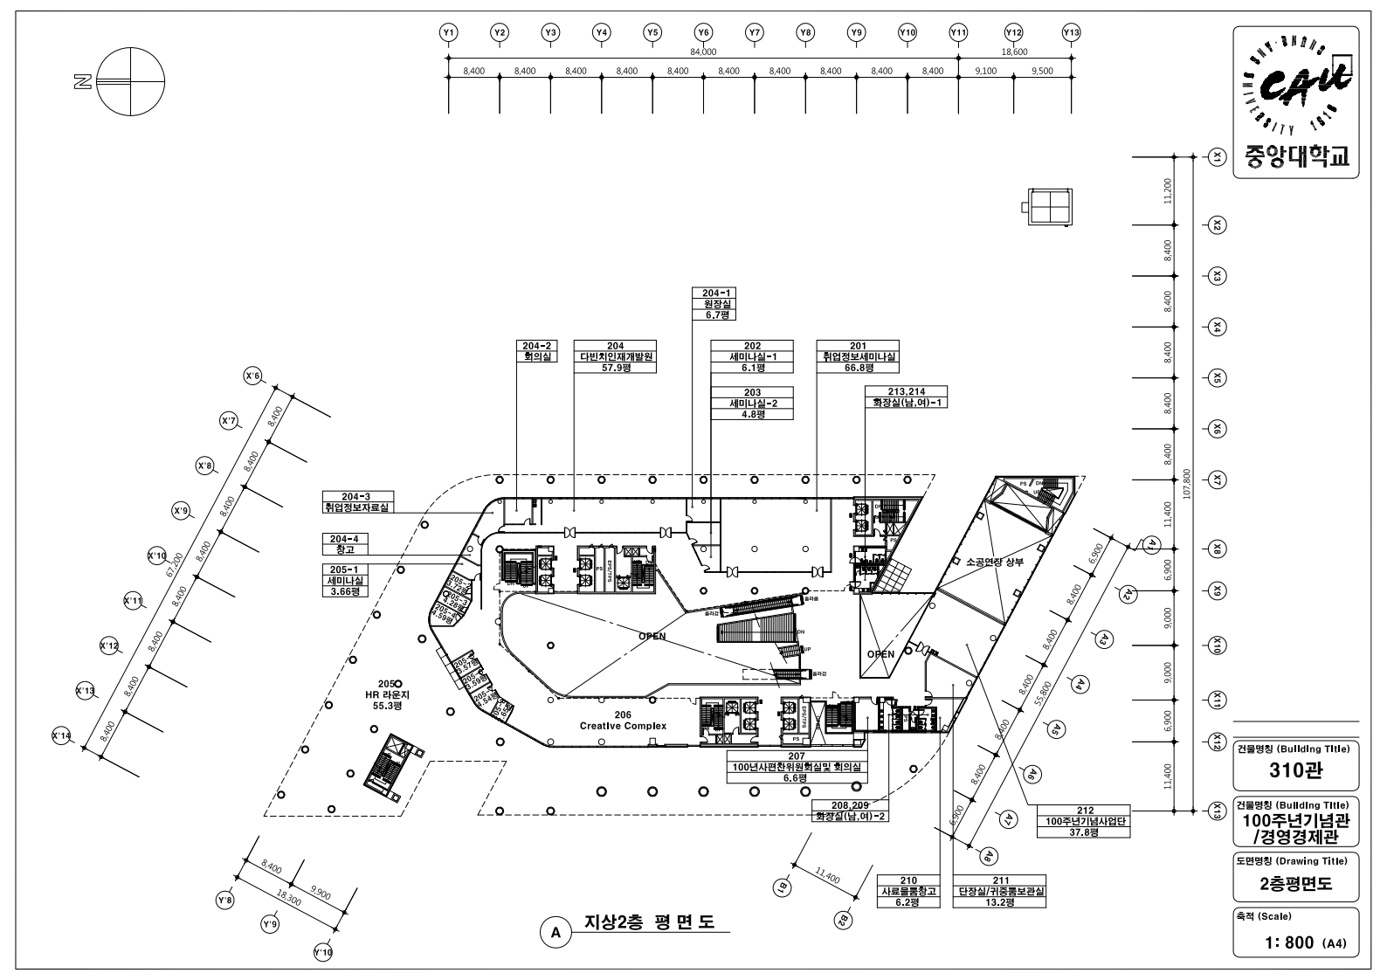
Graph Modeling
C구역 엘레베이터
etc…
A구역 비상계단
B구역 엘레베이터
E구역 비상계단
3층
Graph
Modeling
2층
1층

Slide 24
Algorithm
start
수직 + 수평
이동
type
출발지부터
수평 이동 탐색
수평이동
출발지부터
수평 이동 탐색
수평이동
Elevator 확인
수직이동
다익스트라 Algorithm
수평이동
Algorithms
최단 수직이동
탐색
수평이동
목적지까지
수평 이동 탐색
목적지까지
수평 이동 탐색
end

Slide 25
Algorithm(Data Structure)
start
강의실
<Array>
Start
Way
Point
End
수직 + 수평
이동
type
출발지부터
수평 이동 탐색
수평이동
출발지부터
수평 이동 탐색
수평이동
Elevator 확인
Hash Map
Linked List
수직이동
다익스트라 Algorithm
Hash Map
수평이동
Algorithms
최단 수직이동
탐색
수평이동
목적지까지
수평 이동 탐색
목적지까지
수평 이동 탐색
end
결과 <Array>
Start
N1
N2
N3
End

Slide 26
Horizontal Algorithm
다익스트라(Dijsktra) 알고리즘을 이용한 같은 층 노드간 거리 계산 및 경로 출력.
아래와 같은 층 그래프에서 알고리즘 실행.
층 모델링 예시
: 그냥 장소
: 층간 이동 가능 장소
: 장소 사이 소요 시간
Algorithm
A
2F
C
B

Slide 27
Vertical Algorithm (엘리베이터 대기 시간 측정)
$all$ : 해당 엘리베이터 전체 운행 층수
$n$ : 현재 층에서 목적 층까지 중간에 정차하는 층 개수
$10seconds: 엘$리베이터가 정차한 층에서 걸리는 소요 시간
$1.5seconds :$엘리베이터가 한 층 올라갈 때의 소요시간
앞 슬라이드에서 설명한
EV 예상 대기 횟수
(최대 3으로 제한)
평균 EV 대기 시간
EV 탑승 후 목적지까지 이동 시간
Boom Time? | Event | Spend Time
Yes | EV 기다리고 오면 바로 탐 | $\frac{10∗\left(all−1\right)+1.5∗all}{2}$ +$10∗n+1.5∗(n−1)$
 | EV 기다리고 오면 못 타고 n번 다시 기다리고 탐 | $\frac{10∗\left(all−1\right)+1.5∗all}{2} ∗n+$ $10∗n+1.5∗(n+1)$
No | EV 기다리고 오면 바로 탐 | $\frac{10∗\left(\frac{all}{2}−1\right)+1.5∗\frac{all}{2}}{2}$ + $10∗\frac{n}{2}+1.5∗(\frac{n}{2}−1)$
 | EV 기다리고 오면 못 타고 n번 다시 기다리고 탐 | $$\frac{10∗\left(\frac{all}{2}−1\right)+1.5∗\frac{all}{2}}{2} ∗n +10∗\frac{n}{2}+1.5∗(\frac{n}{2}−1)$$
Algorithm
Boom Time에는 Elevator를 기다리거나 탑승을 하여 이동을 할 때 모든 층을 정차한다 가정.
Elevator 대기 시간은 (현재 층 제외 모든 층 경유하는데 걸리는 시간)/2 로 계산
Boom Time이 아닌 시간에서의 대기시간은 ((현재 층 제외 모든 층 경유하는데 걸리는 시간)/2 을 경유하는데 걸리는 시간) / 2로 계산
-> 2층당 1번 정차한다 가정

Slide 28
Vertical Algorithm (엘리베이터 대기 시간 측정)
가장 많은 수강생을 가진
강의의 수강생수
9층 | 운행
8층 | X
7층 | 운행
6층 | X
5층 | X
4층 | 운행
3층 | X
2층 | X
1층 | 운행
1
1.
1
+
2
+
3
+
4
엘리베이터 예상 인원
2
Algorithm
2.
엘리베이터 예상 인원/24
(엘리베이터 1대 최대 인원수)
3
3.
2)번을 통해 횟수를 예상하고
횟수 * 엘리베이터 1번 운행소요시간을 통해서 총 대기시간 추정
4
뒷 슬라이드에서 총 운행 소요 시간을 추정할때 엘리베이터 예상 대기 횟수를 이용
최대 대기 횟수는 3으로 제한
Notes:
1. 엘리베이터를 선택하고 그 엘리베이터가 운행하는 층에서 가장 많은 수의 수강생을 가진 수업의 수강생들을 다 더한다
2. 다 더한 것을 엘리베이터의 예상인원으로 생각하고 1대의 엘리베이터 최대 수용인원인 24를 나누어서 엘리베이터 예상 운행 횟수를 계산한다.
3. 엘리베이터 1번 운행시간 곱하기 운행 횟수를 통해 총 엘리베이터 대기 시간을 계산한다.
-> 엘리베이터의 대기 시간은 뒷장에 있음!

Slide 29
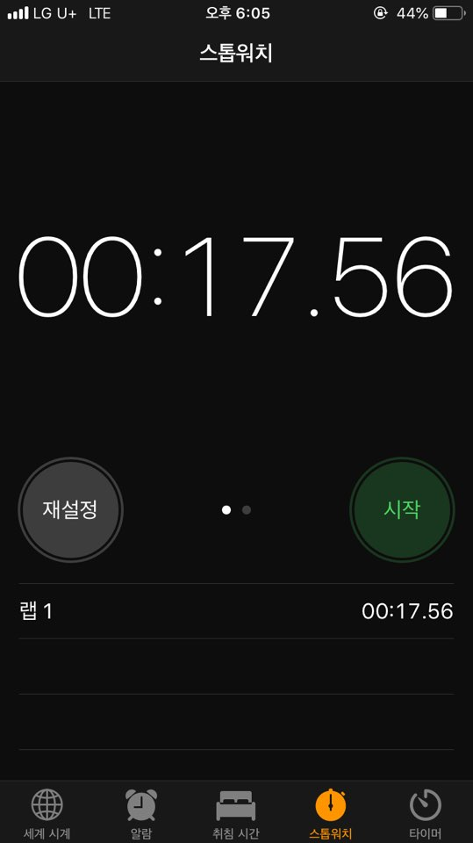
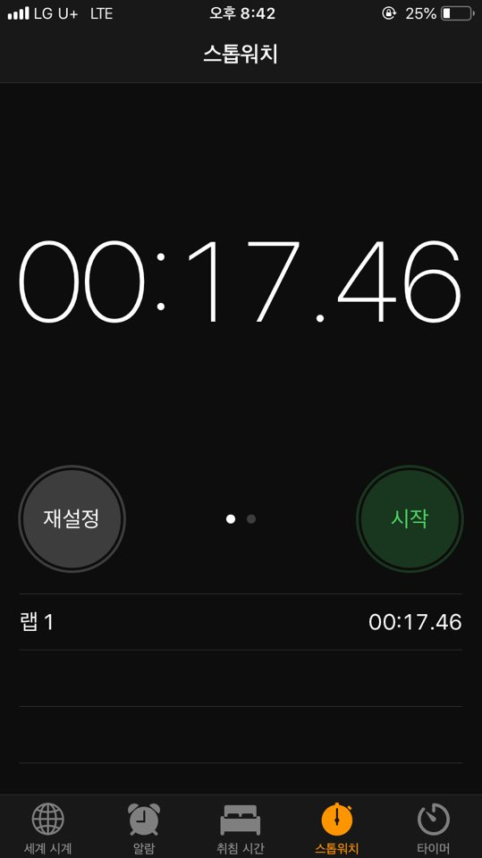
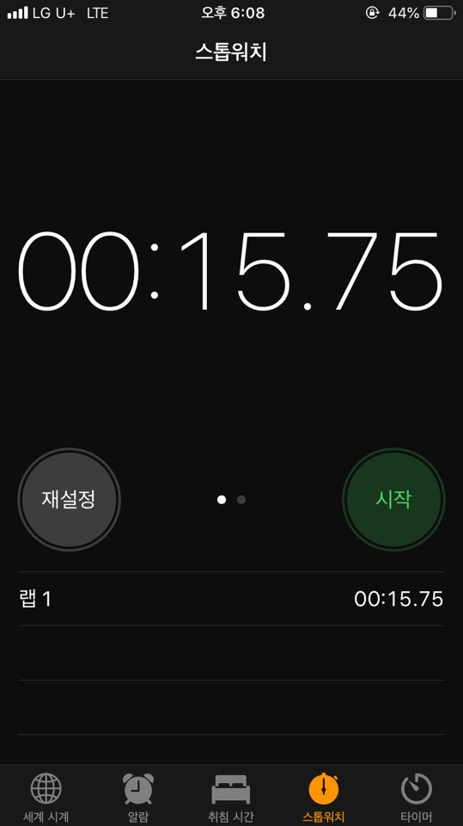
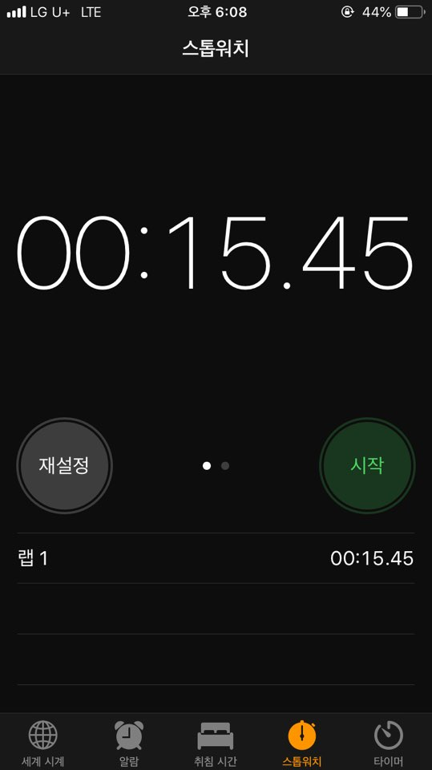
Vertical Algorithm (계단 시간 측정)
Algorithm
올라갈때 시간
내려갈때 시간
두 개의 평균값인 16초를 계단으로 한 층 이동하는 시간으로 설정

Slide 30
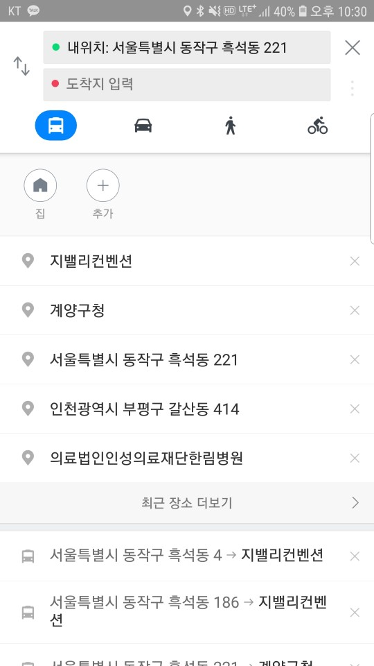
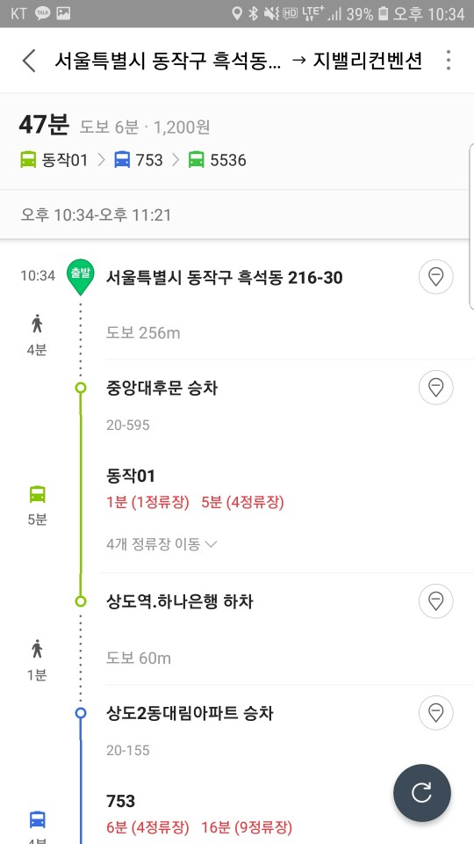
Expected UI
UI
310관 321호
310관 321호
뚜레쥬르
310관 뚜레쥬르
총 예상 소요시간 4분
Expected
UI
310관 321호
310관 우체국
도보 30초
310관 727호
엘리베이터 승차
Naver 길 찾기 어플리케이션처럼 구현하기로 계획

Slide 31
Data Structure

Slide 32
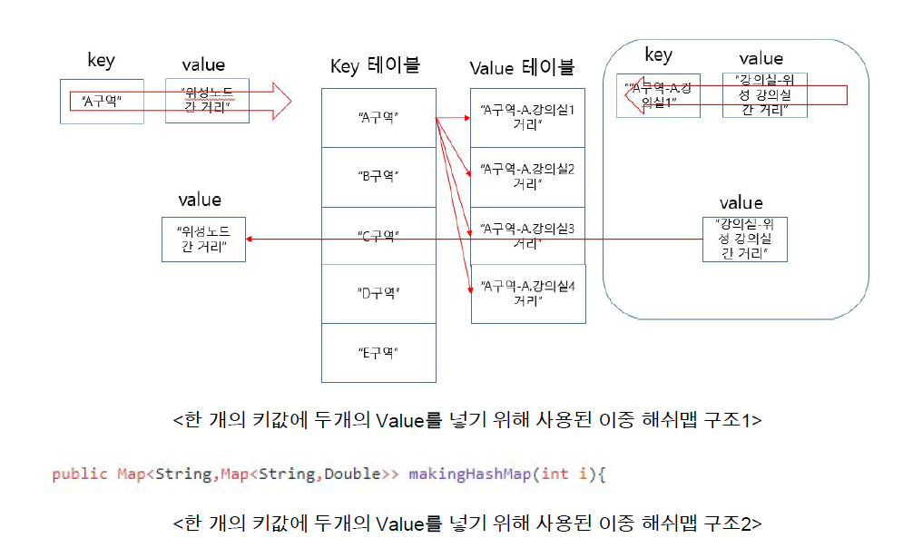
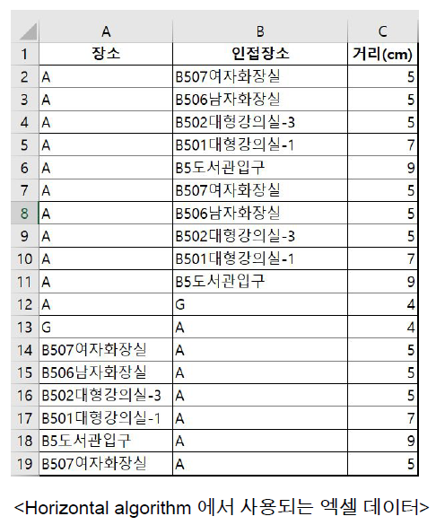
Data Structure 1 : 층간 데이터 저장
Data
Structure

Slide 33
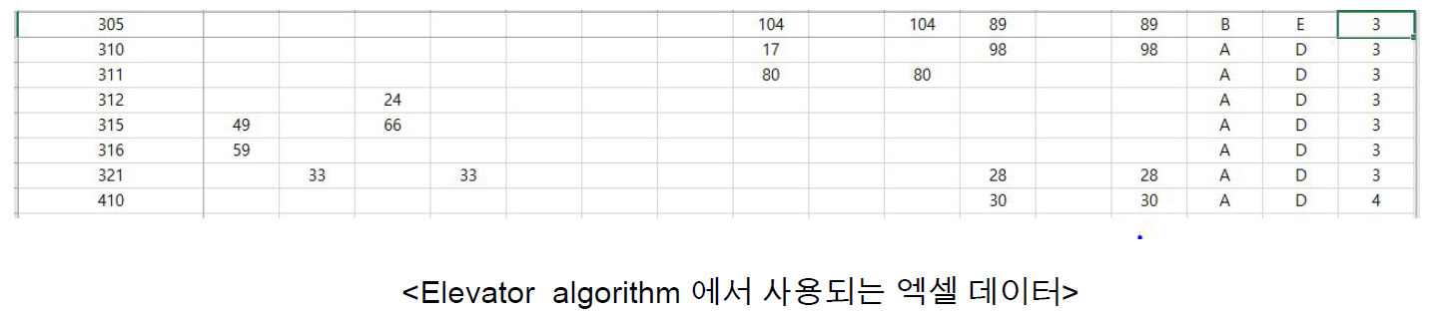
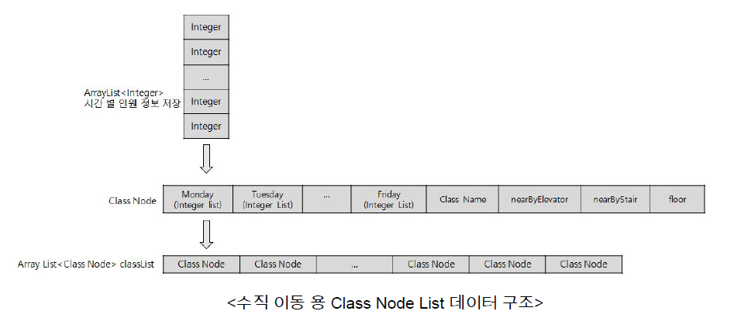
Data Structure 2 : 수직 간의 데이터들을 저장
Data
Structure

Slide 34
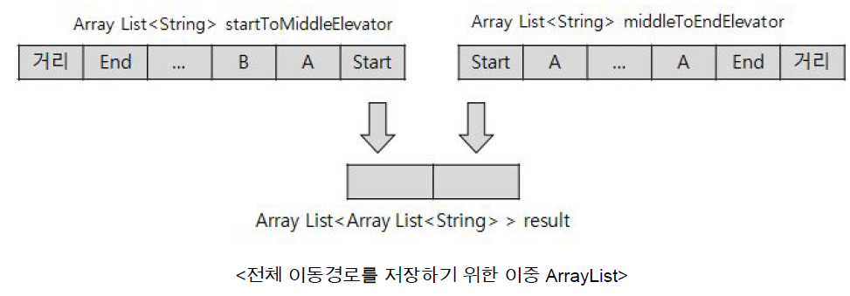
Data Structure 3 : 전체 이동경로를 저장
Data
Structure

Slide 35
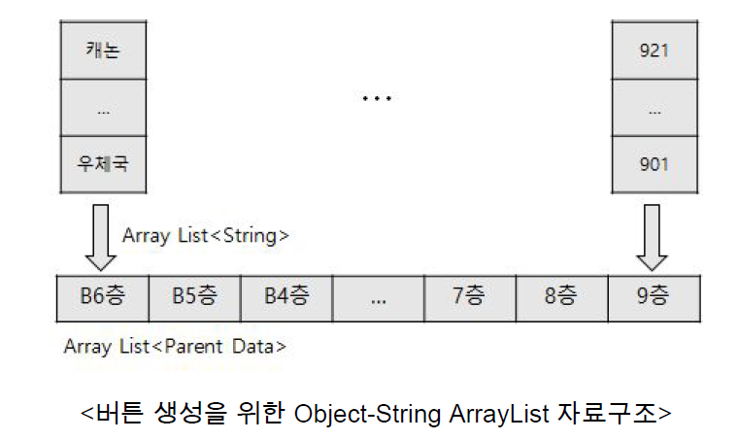
Data Structure 4 : 사용자의 UI 버튼 용 자료 저장
Data
Structure

Slide 36
Data Structure 5 : Graph
: Normal 장소
: 층간 이동 가능 장소
: 장소 사이 소요 시간
A
2F
C
Data
Structure
B
A
1F
C
B

Slide 37
Implementation Result

Slide 38
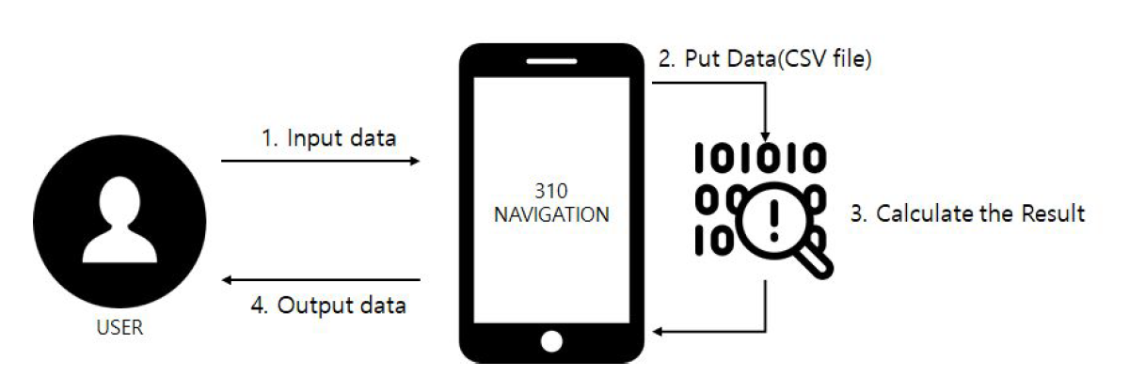
Entire Project’s Architecture
Entire
Architecture

Slide 39
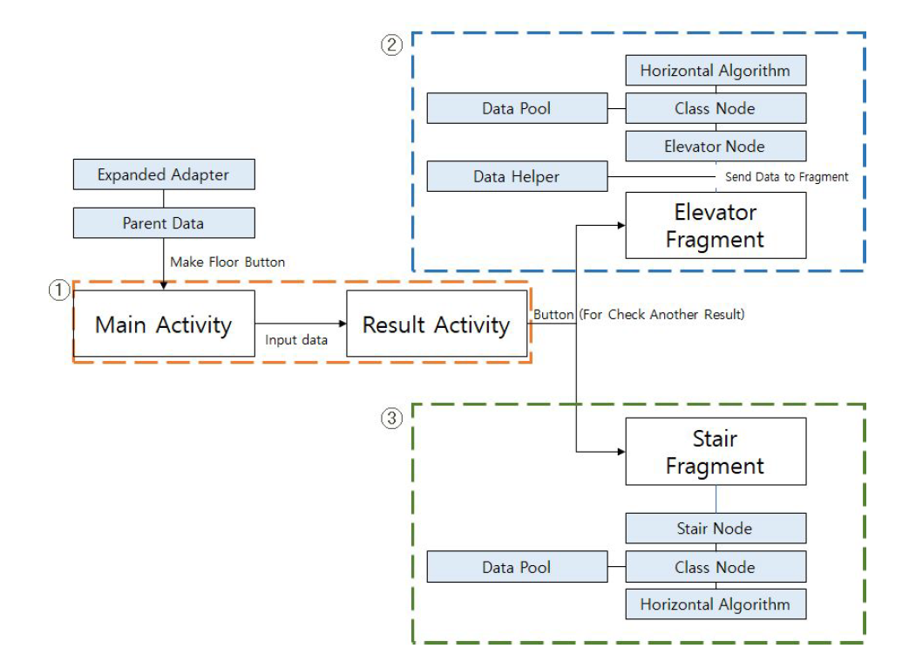
Project’s Class Diagram
Class
Diagram

Slide 40
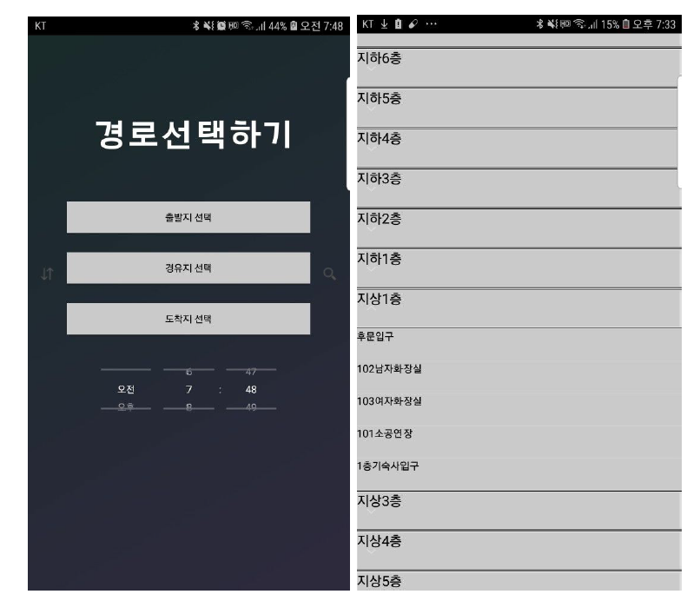
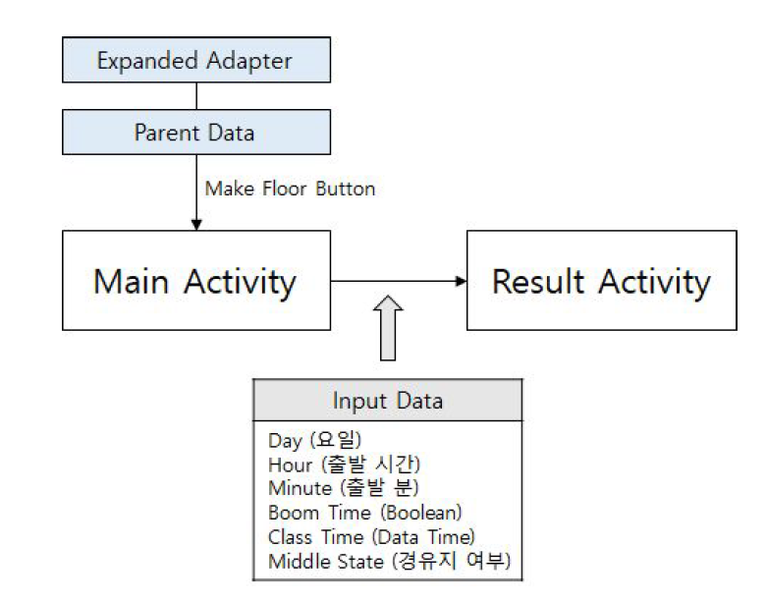
Project’s Class Diagram – Part 1
Class
Diagram

Slide 41
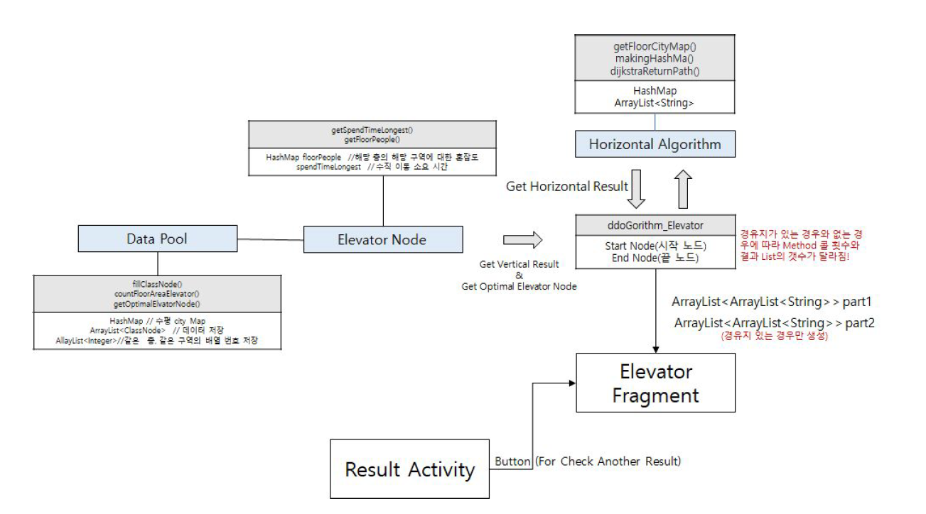
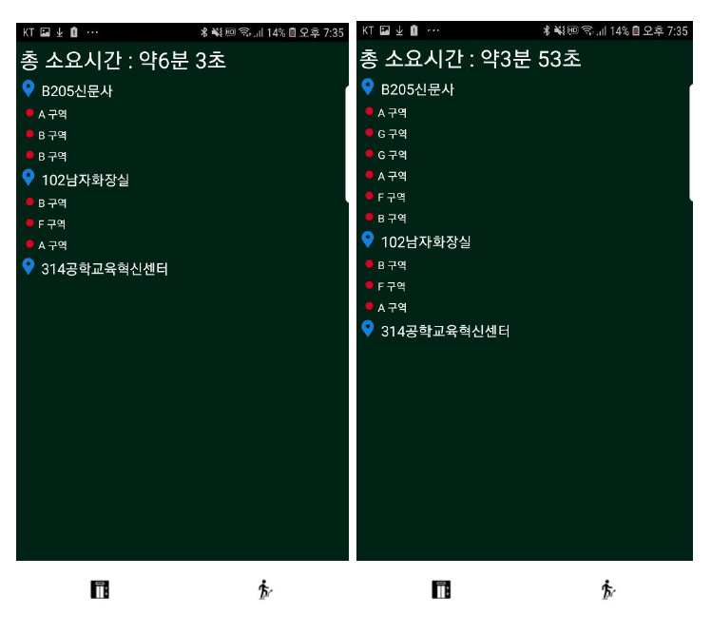
Project’s Class Diagram – Part 2
Class
Diagram

Slide 42
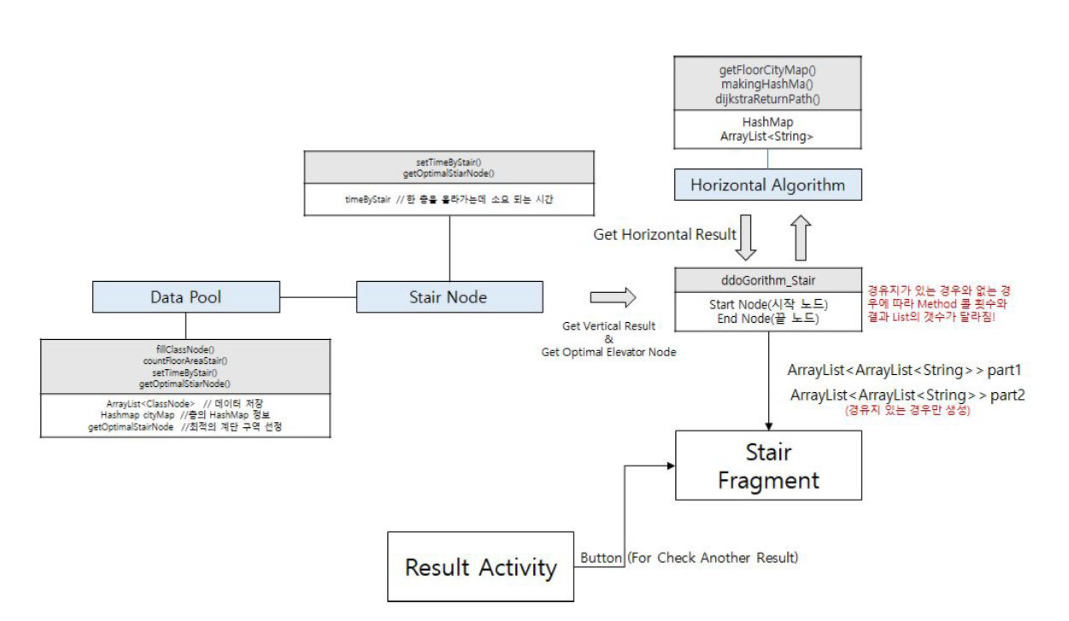
Project’s Class Diagram – Part 3
Class
Diagram

Slide 43
Testing Case
Subject | Testing Case
System Error Testing | 사용자가 입력한 정보에 대한 처리 테스팅
 | 경유지 유무에 대한 테스팅
 | 비정상 입력에 대한 오류 테스팅
Algorithm Testing | 수평 이동 알고리즘의 타당성 테스팅
Other Testing | 출발지/목적지 변경 기능 테스팅
Testing
Case

Slide 44
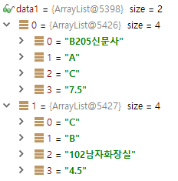
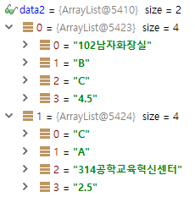
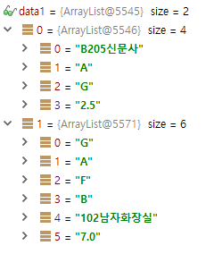
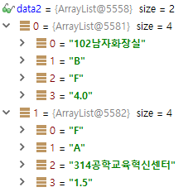
System Error 1. 사용자가 입력한 정보에 대한 정상적인 처리 테스팅
입력했을 때 결과값이 타당하게 나오는 지 비교(올라가는경우)
출발지 | B205신문사
경유지 | 102남자화장실
도착지 | 314공학교육혁신센터
Testing
Result

Slide 45
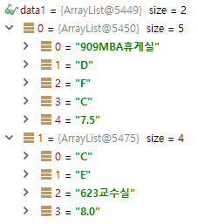
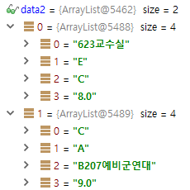
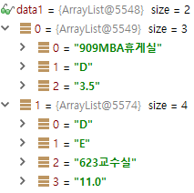
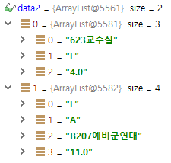
System Error 1. 사용자가 입력한 정보에 대한 정상적인 처리 테스팅
입력했을 때 결과값이 타당하게 나오는 지 비교(내려가는 경우)
출발지 | 909MBA휴게실
경유지 | 623교수실
도착지 | 예비군연대(B207)
Testing
Result

Slide 46
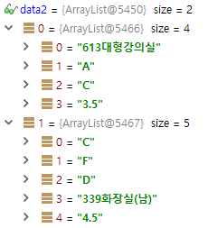
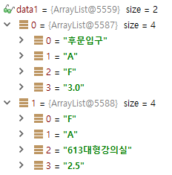
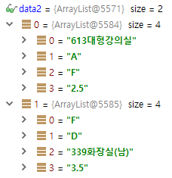
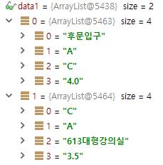
System Error 2. 경유지 유무에 따른 테스팅
출발지/목적지가 똑같고 경유지가 다를 때 소요시간 비교
출발지 | 후문입구
경유지 | 613대형강의실
도착지 | 339화장실(남)
Testing
Result

Slide 47
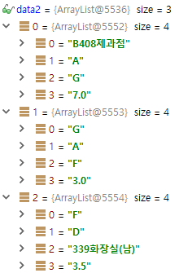
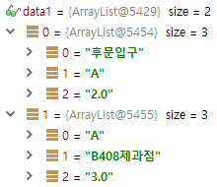
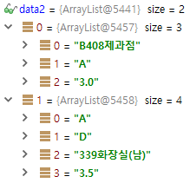
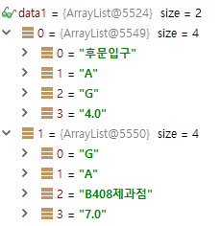
System Error 2. 경유지 유무에 따른 테스팅
출발지/목적지가 똑같고 경유지가 다를 때 거리 비교
출발지 | 후문입구
경유지 | 뚜레주르
도착지 | 339화장실(남)
Testing
Result

Slide 48
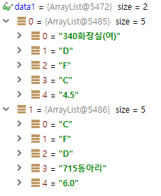
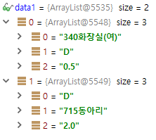
System Error 2. 경유지 유무에 따른 테스팅
경유지가 존재하지 않는 경우
출발지 | 310강의실
경유지 | X
도착지 | 917팀플룸
Testing
Result

Slide 49
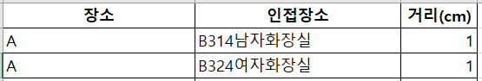
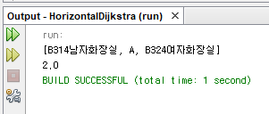
Algorithm Testing 1. 수평 이동 알고리즘의 타당성 테스팅
예시) B314남자화장실에서 B324여자화장실로 이동하는 경우(둘다 A구역에만 인접)
Testing
Result
예상 경로: B314남자화장실 → A → B324여자화장실
예상 소요 거리: 2
함수 실행 결과:
(Netbeans에서 실행)

Slide 50


Other Error 1. 출발지/목적지 변경 기능 테스팅
처음의 출발/목적지 설정
출발지 | 310강의실
경유지 | 539교수실
도착지 | 917팀플룸
출발지 | 917팀플룸
경유지 | 539교수실
도착지 | 310강의실
Testing
Result

Slide 51

Other Error 1. 출발지/목적지 변경 기능 테스팅
(변경버튼클릭후)처음의 출발/목적지 설정
출발지 | 917팀플룸
경유지 | 539교수실
도착지 | 310강의실
출발지 | 340화장실(여)
경유지 | 534교수실
도착지 | 715동아리
Testing
Result

Slide 52
Evaluation Result

Slide 53


Evaluation
Dynamic
Project
Evaluation
시간에 따라 강의실 수강인원의 변동
엘리베이터의 운행 예상 횟수
시간에 따라서 예상되는 경로와, 소요 시간
테스팅 결과 정상적으로 기능이 수행됨을 확인할 수 있었음
Dynamic한 그래프를 구현하였고, 정상으로 동작함

Slide 54




Evaluation – Data Structure 요소
ArrayList<ArrayList>
Array
Evaluation
HashMap
Graph

Slide 55
Demonstration

Slide 56
Q&A
Q&A
Thank you.

